Slide 1

PReDVIĐANJE KRETANJA TRŽIšta dionica neuronskim mrežama
Dario Pavlović Mentor prof. dr. sc. Domagoj Jakobović

Slide 2
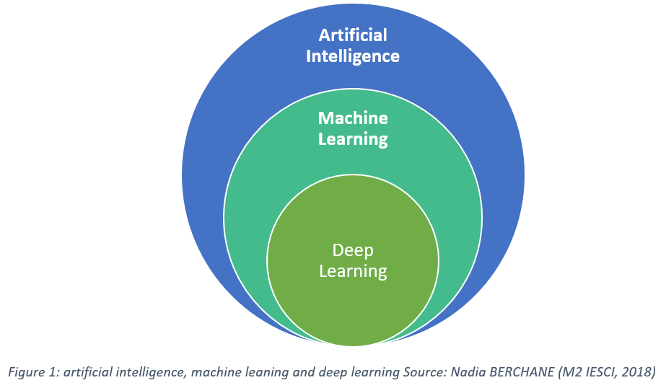
Strojno Učenje
Nadzirano učenje ←
Nenadzirano učenje
Podržano učenje
Notes:
Vrste strojnog učenja, nadzirano je ono gdje mi prilikom učenja dajemo ciljno rješenje, neneadzirano je bez ciljnog rješenja, podržano učenje je gdje definiramo agenta i okolinu, te oni jedni druge feedaju sa informacijama, agent o akcijama koje poduzima (at), a okolina svoje stanje, te preadje nagradu agentu.

Slide 3
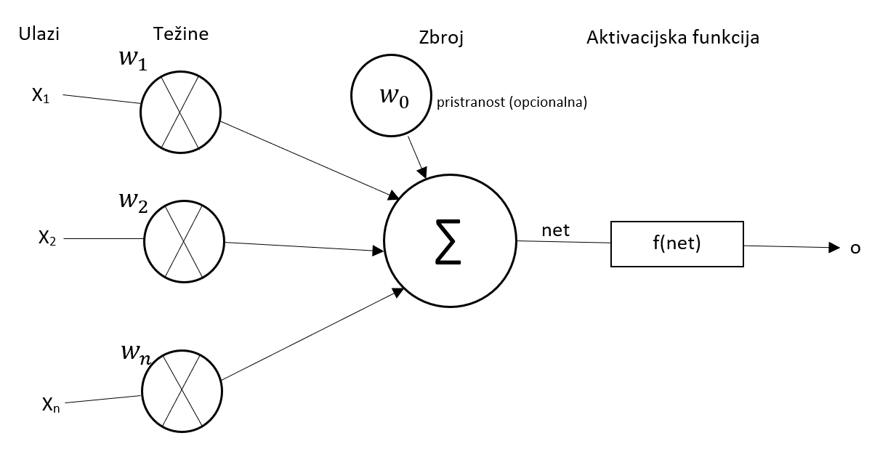
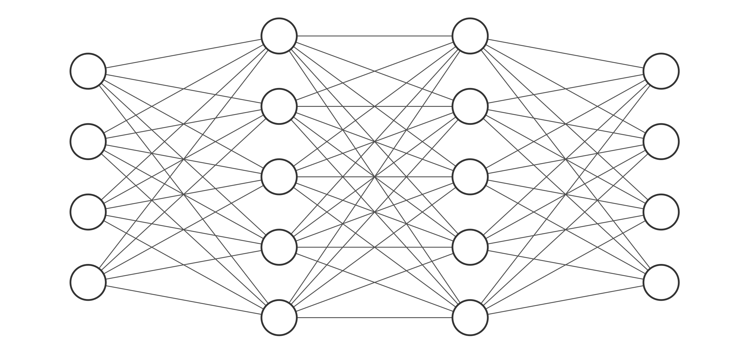
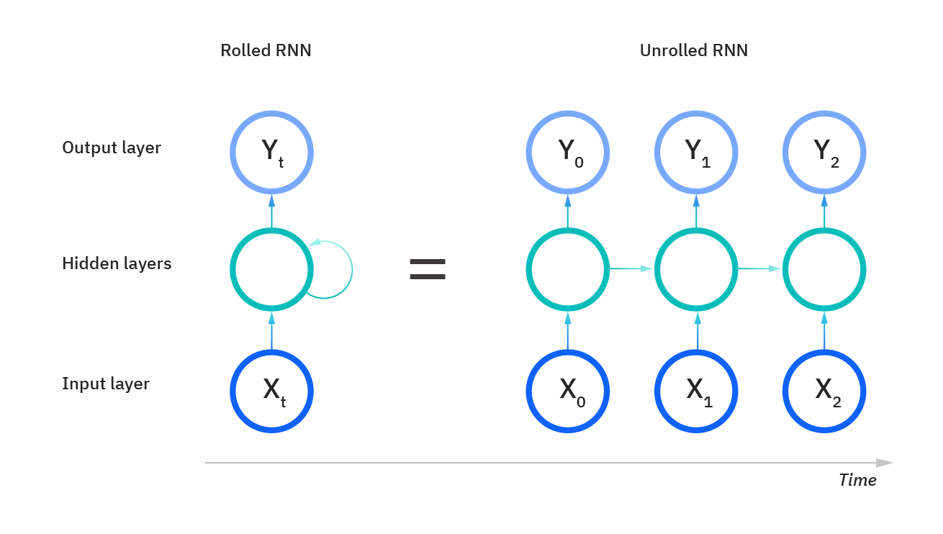
Umjetne neuronske mreže
Iako neuronske mreže možemo podijelite na dosta načina, ugrubo ih dijelimo na:
Jednoslojne mreže bez povratnih veza (engl. single-layer feedforward networks)
Višeslojne mreže bez povratnih veza (engl. multi-layer feedforward networks)
Povratne neuronske mreže (engl. recurrent neural networks - RNN)
Konvolucijske neuronske mreže (engl. convolutional neural networks - CNN)
Notes:
Primjer jednog neurona, odnosno perceptrona, sa ulazima, njihovim težinama, biasom(pomakom) i aktivacijskom funkcijom. Kao aktivacijske funckije imamo step(bool funkcije), ReLU(max(0,net)), tanh i sigmoidna funkcija(koje se interno koriste u LSTM ćeliji). Povratne neuronske mreže koristimo uglavnom za predviđanje time-series (slijeda u vremenu), konvolucijske mreže su prilagođene za vizualne podatke poput slika.

Slide 4
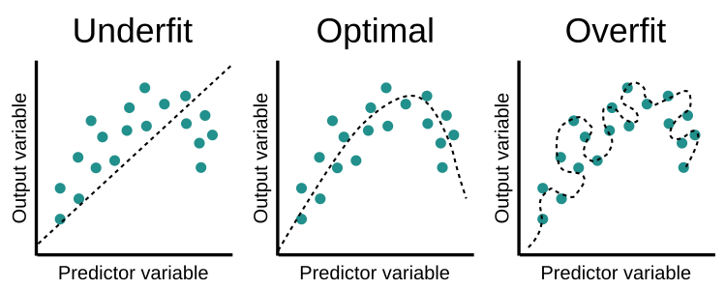
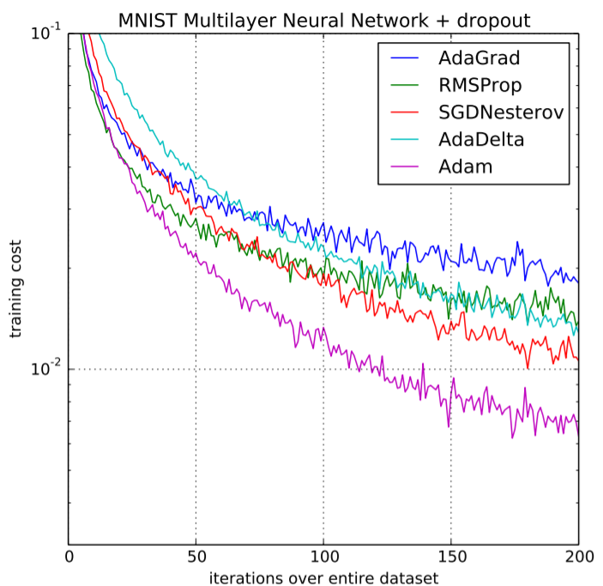
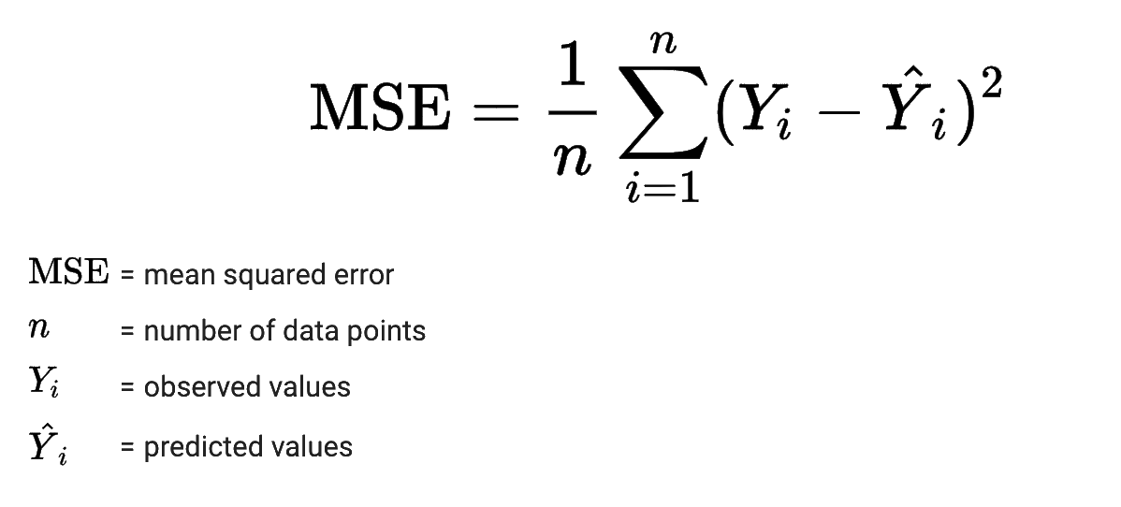
Učenje neuronske mreže
Ulaz – par (xi, yi), xi - podaci o primjeru, yi – ciljna vrijednost
Unakrsna provjera (80/20)
Funkcija gubitka (Srednja kvadratna pogreška)
Optimizacija (Adam)
Notes:
Učenje neuronske mreže – nadzirano, gdje je ulaz sljedeći. Prije samog učenja bitna nam je podjela skupa podataka na skup za učenje i treniranje (overfitting razlozi). Prilikom učenja za funkciju gubitka koristimo Mean squared error ili srednju kvadratnu pogrešku koju propagiramo unazad da namjestimo težine u mreži koristeći optimizacijski algoritam Adam.

Slide 5
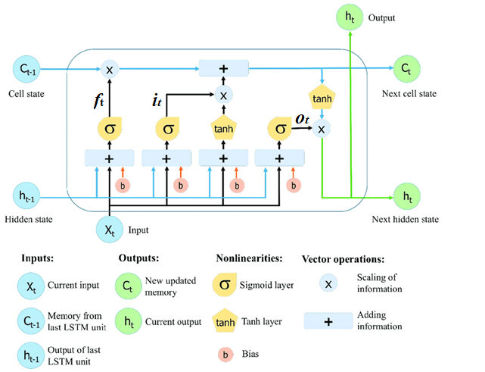
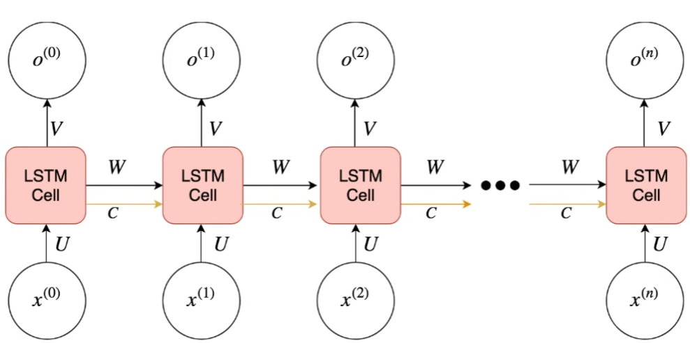
LSTM
4
Notes:
LSTM je podvrsta povratnih neuronskih mreža koja rješava problem kratkotrajne memorije običnih povratnih mreža. LSTM za razliku od običnog perceptrona sadrži par dodatnih parametara poput ulaza memorije prethodne ćelije, ulaz izlaza prethodne ćelije, te izlaznih ekvivalenti trenutne ćelije. Interno koristi sigmoidnu i tanh aktivacijsku funkciju. Funkcija input gate odlučuje hoćemo li ažurirati ćeliju, funkcija forget gate koja odlučuje koliko primjenjujemo prethodno stanje i funkcija output gate koju primjenjuemo na hidden state.

Slide 6
Izgradnja modela neuronske mreže
Pythonove biblioteke koje se koriste u radu su:
numpy
pandas
sklearn
tensorflow (keras)
5
Notes:
Numpy za vektoriziranje ulaza i izlaza u model, pandas prilikom obrade podataka, sklearn za minmax scaler i tensorflow za izgradnju samog modela.

Slide 7
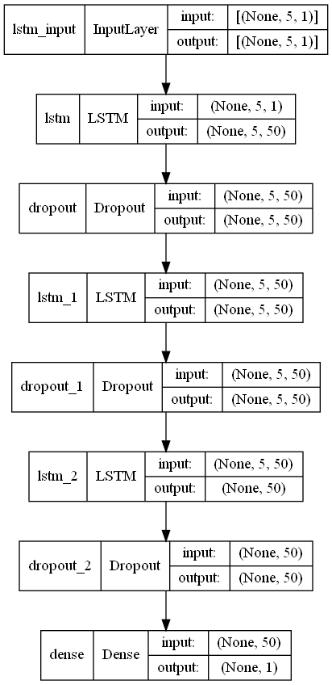
Izgradnja modela neuronske mreže
(1)model = Sequential([
(2)LSTM(units=50, return_sequences=True, input_shape=(x_train.shape[1], 1)),
(3)Dropout(0.2),
(4)LSTM(units=50, return_sequences=True),
(5)Dropout(0.2),
(6)LSTM(units=50),
(7)Dropout(0.2),
(8)Dense(units=1)
])
(9)model.compile(optimizer='adam', loss='mean_squared_error')
(10)model.fit(x_train, y_train, epochs=epochs, batch_size=batch_size)
6
Notes:
Izgled mreže, cilj je da mi koristimo određeni broj dana unazad da bi odredili jedan dan. Return sequences odlučuje vraća li zadnji izlaz ili cijeli slijed.

Slide 8
Ulaz
Date High Low Open Close Volume Adj Close
2012-05-18 45.000000 38.000000 42.049999 38.230000 573576400 38.230000
2012-05-21 36.660000 33.000000 36.529999 34.029999 168192700 34.029999
2012-05-22 33.590000 30.940001 32.610001 31.000000 101786600 31.000000
2012-05-23 32.500000 31.360001 31.370001 32.000000 73600000 32.000000
2012-05-24 33.209999 31.770000 32.950001 33.029999 50237200 33.029999
... ... ... ... ... ... ...
2019-12-24 206.789993 205.000000 206.300003 205.119995 6046300 205.119995
2019-12-26 207.820007 205.309998 205.570007 207.789993 9350700 207.789993
2019-12-27 208.929993 206.589996 208.669998 208.100006 10284200 208.100006
2019-12-30 207.899994 203.899994 207.860001 204.410004 10524300 204.410004
2019-12-31 205.559998 203.600006 204.000000 205.250000 8953500 205.250000
7
Notes:
Ulaz dataframe. Kao vrijednosti uzimamo adj close i datume.

Slide 9
Ulaz, Prava cijena, predviđanje, Apsolutna pogreška
Input -> [[205.1199951171875],[207.78999328613284],[208.1000061035156], [204.41000366210935], [205.25000000000003]]
Prediction -> 205.48651123046875
Real value -> 209.77999877929688
Absolute Error -> 4.293487548828125
Input -> [[207.78999328613284], [208.1000061035156], [204.41000366210935], [205.25000000000003], [209.7799987792969]]
Prediction -> 206.10516357421875
Real value -> 208.6699981689453
Absolute Error -> 2.5648345947265625
Input -> [[208.1000061035156], [204.41000366210935], [205.25000000000003], [209.7799987792969],[208.6699981689453]]
Prediction -> 205.7769012451172
Real value -> 212.60000610351562
Absolute Error -> 6.8231048583984375
8
Notes:
Ulaz su cijene prethodnih 5 dana, primjer predviđanja, prave cijene i pogreške.

Slide 10
Parametri modela
Skup podataka za učenje – od 1.1.2012 do 1.1.2020 (8 godina)
Skup podataka za testiranje – od 1.1.2020 do datuma pokretanja programa (otprilike 2.5 godine)
Veličina ulaza – ovisi o parametru timestep, odnosno koliko dana unazad gledamo za predviđanje idućeg dana
Veličina izlaza – uvijek je jedan izlazni čvor, odnosno njegov izlaz je cijena predviđanja za taj dan
batch_size – određuje nakon koliko ulaznih primjeraka ćemo optimizirat mrežu
epochs – određuje koliko puta ćemo provući skup za testiranje kroz mrežu
9

Slide 11
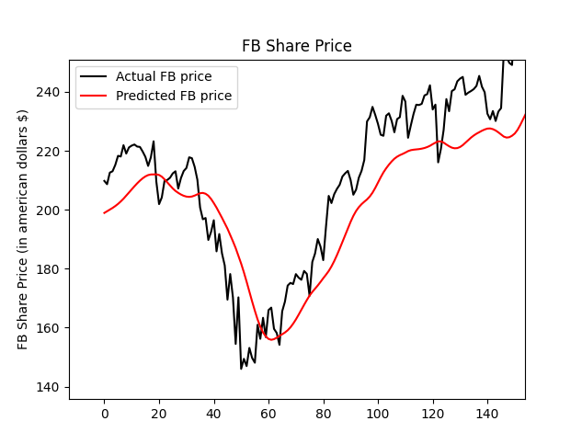
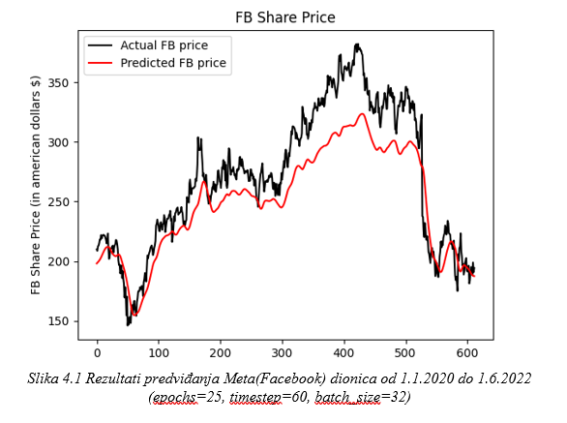
Rezultati
10
Notes:
Rezultati za određene parametre. Graf predviđanja generalno čak i prati graf pravih cijena.

Slide 12
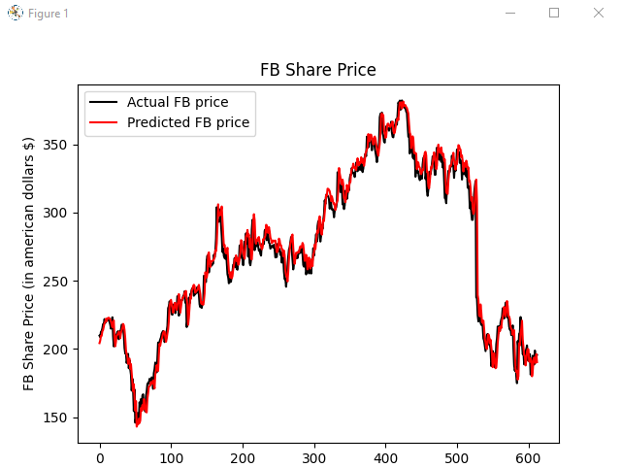
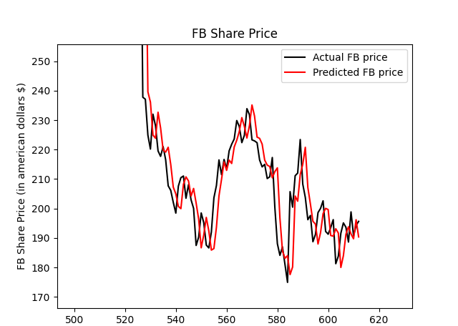
Rezultati
11

Slide 13
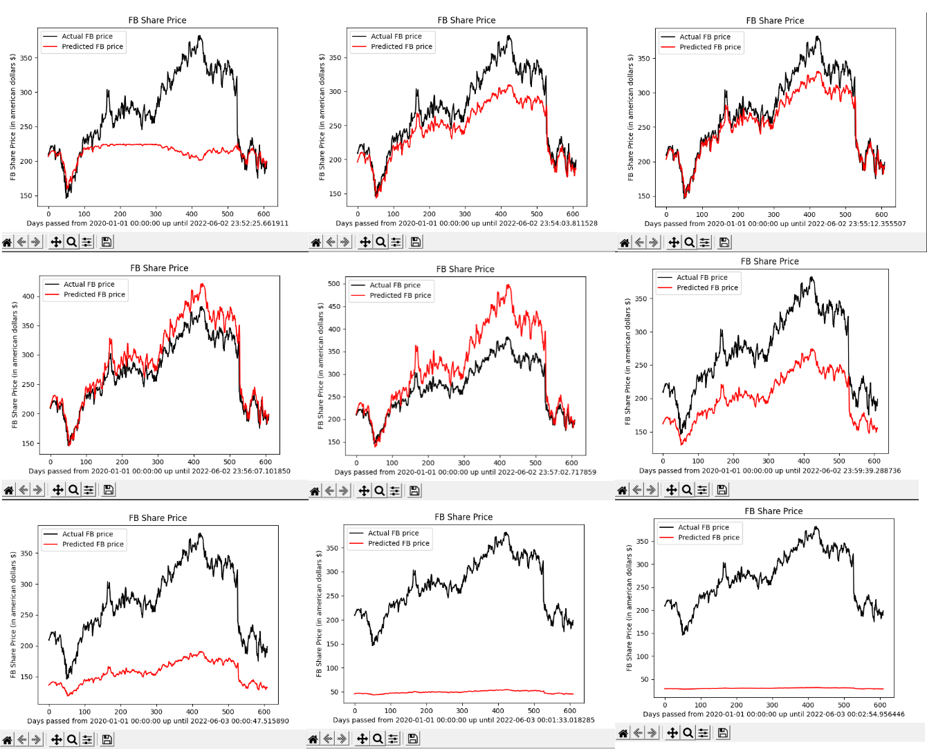
Rezultati (Batch_size)
12
Notes:
Rezultati s varirajućim batch sizeom. (32 size optimalan)

Slide 14
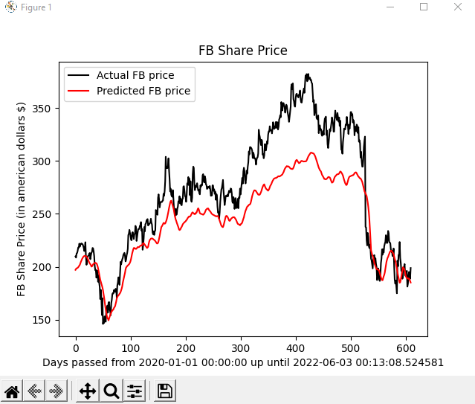
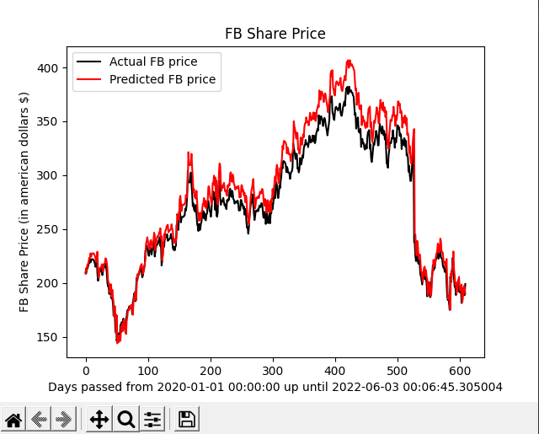
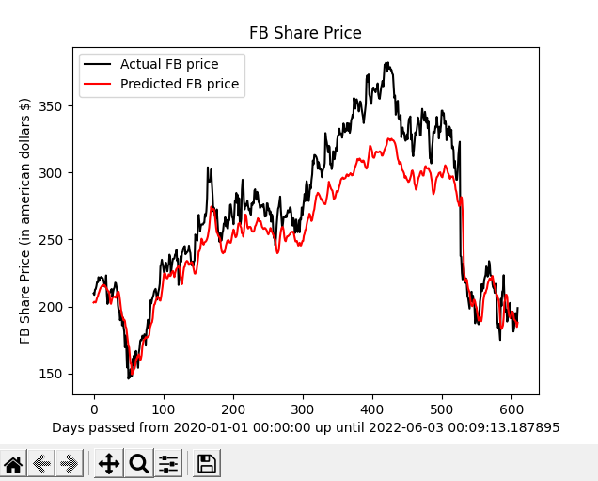
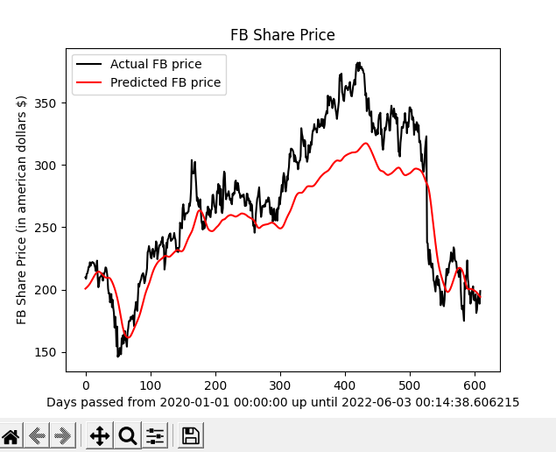
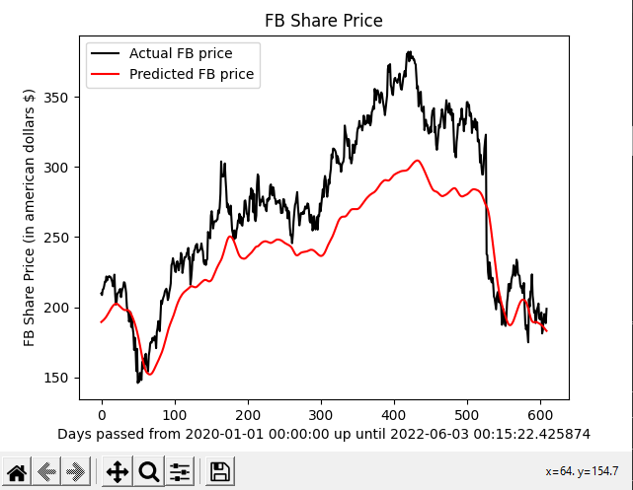
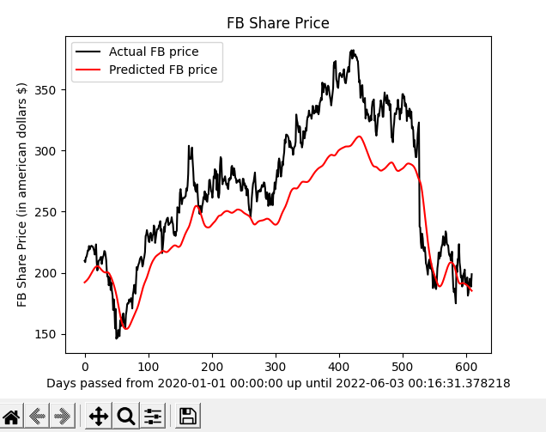
Rezultati (timestep)
13
Notes:
Rezultati s varirajućom timestep varijablom. (Zaglađenost)

Slide 15
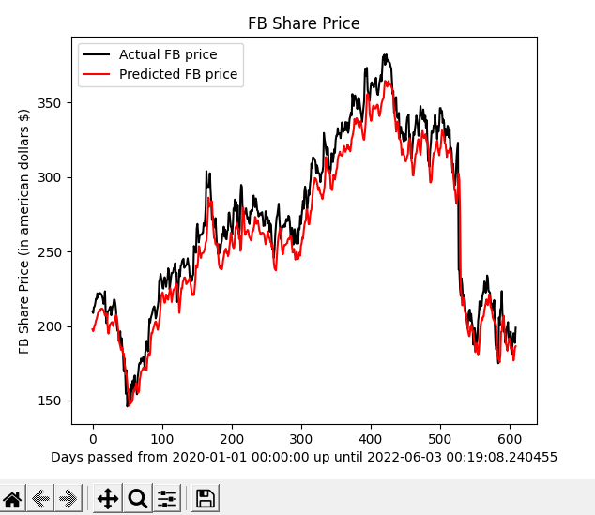
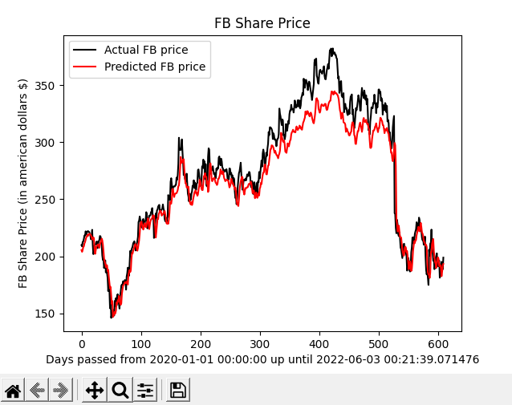
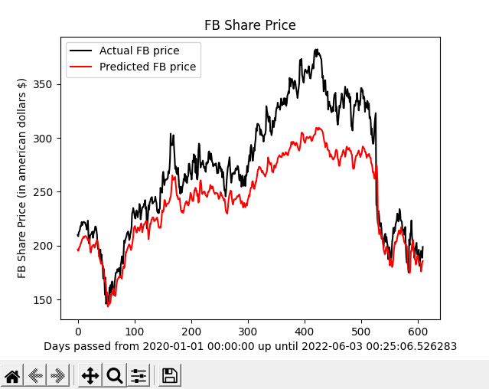
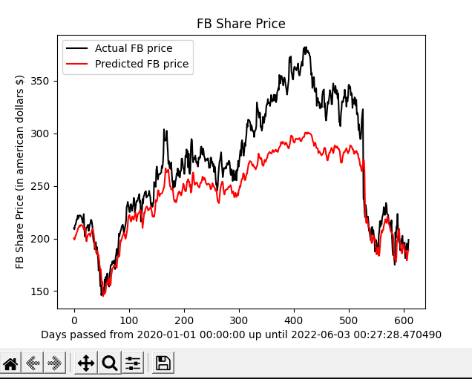
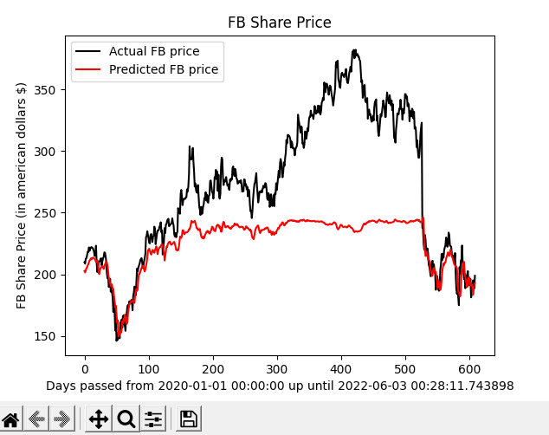
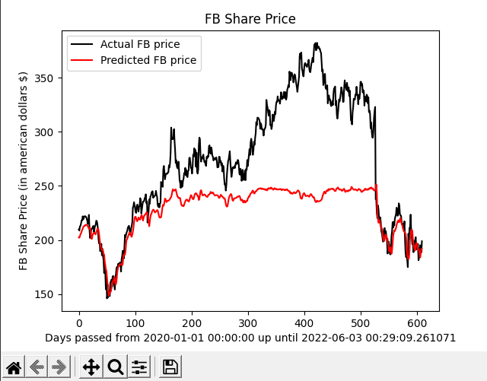
Rezultati (epochs)
14
Notes:
Rezultati s varirajućom epochs varijablom. (7, 8 optimalno). Epochs određuje koliko puta ćemo provući isti skup podataka za učenje.

Slide 16
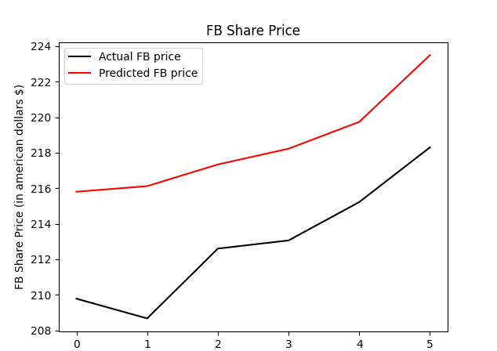
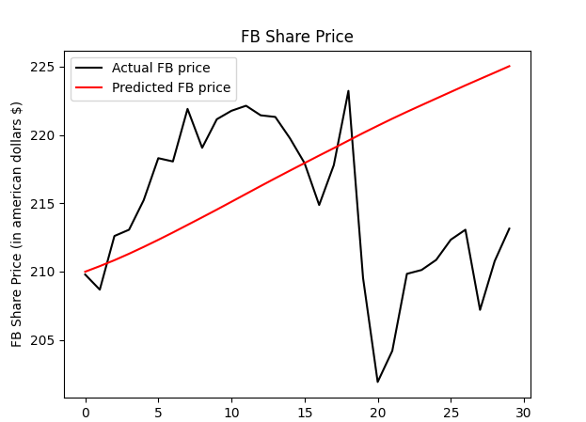
Rezultati
15
Notes:
Rezultati modela predviđanja sa svojim vlastitim vrijednostima.

Slide 17




Zaključak I Što dalje?
16
Notes:
Cijene uzimane za predviđanje su uglavnom bile od Meta dionica, pošto je Meta generalno stabilna, za neke druge dionice su rezultati uglavnom i gori. Iako su predviđanja bila loša, LSTM za predviđanje možemo pokušati koristiti, ali bi najbolje bilo da su to neki kraći rasponi koje uzimamo u obzir. Predviđanja modela gdje koristi vlastita predviđanja za nadolazeće dane je ispao jako loš, njega bi trebalo izbjegavati. Kao odgovor na pitanje kako poboljšati sustav, trebalo bi na neki način uvesti kako će vanjski faktori više utjecati na predviđanje nevezano uz čiste podatke. Spajati se na Twitter API i potencijalno uzimati u obzir tweetove, webscrapeati članke koje pišu o određenim tvrtkama, pratiti inflaciju, omjer potražnje i opskrbe, pratiti trendove online kupovine.

Slide 18
HVALA!

